Slide 1

测试驱动开发（TDD）
产品开发部 刘游龙 2021-09-08
Notes:
有谁之前了解过TDD的，请谈谈你的看法，
或者大家平时在开发过程中，觉得最大的问题在哪？
你对你的代码是否有信心，要怎么才能让代码有信心呢？

Slide 2
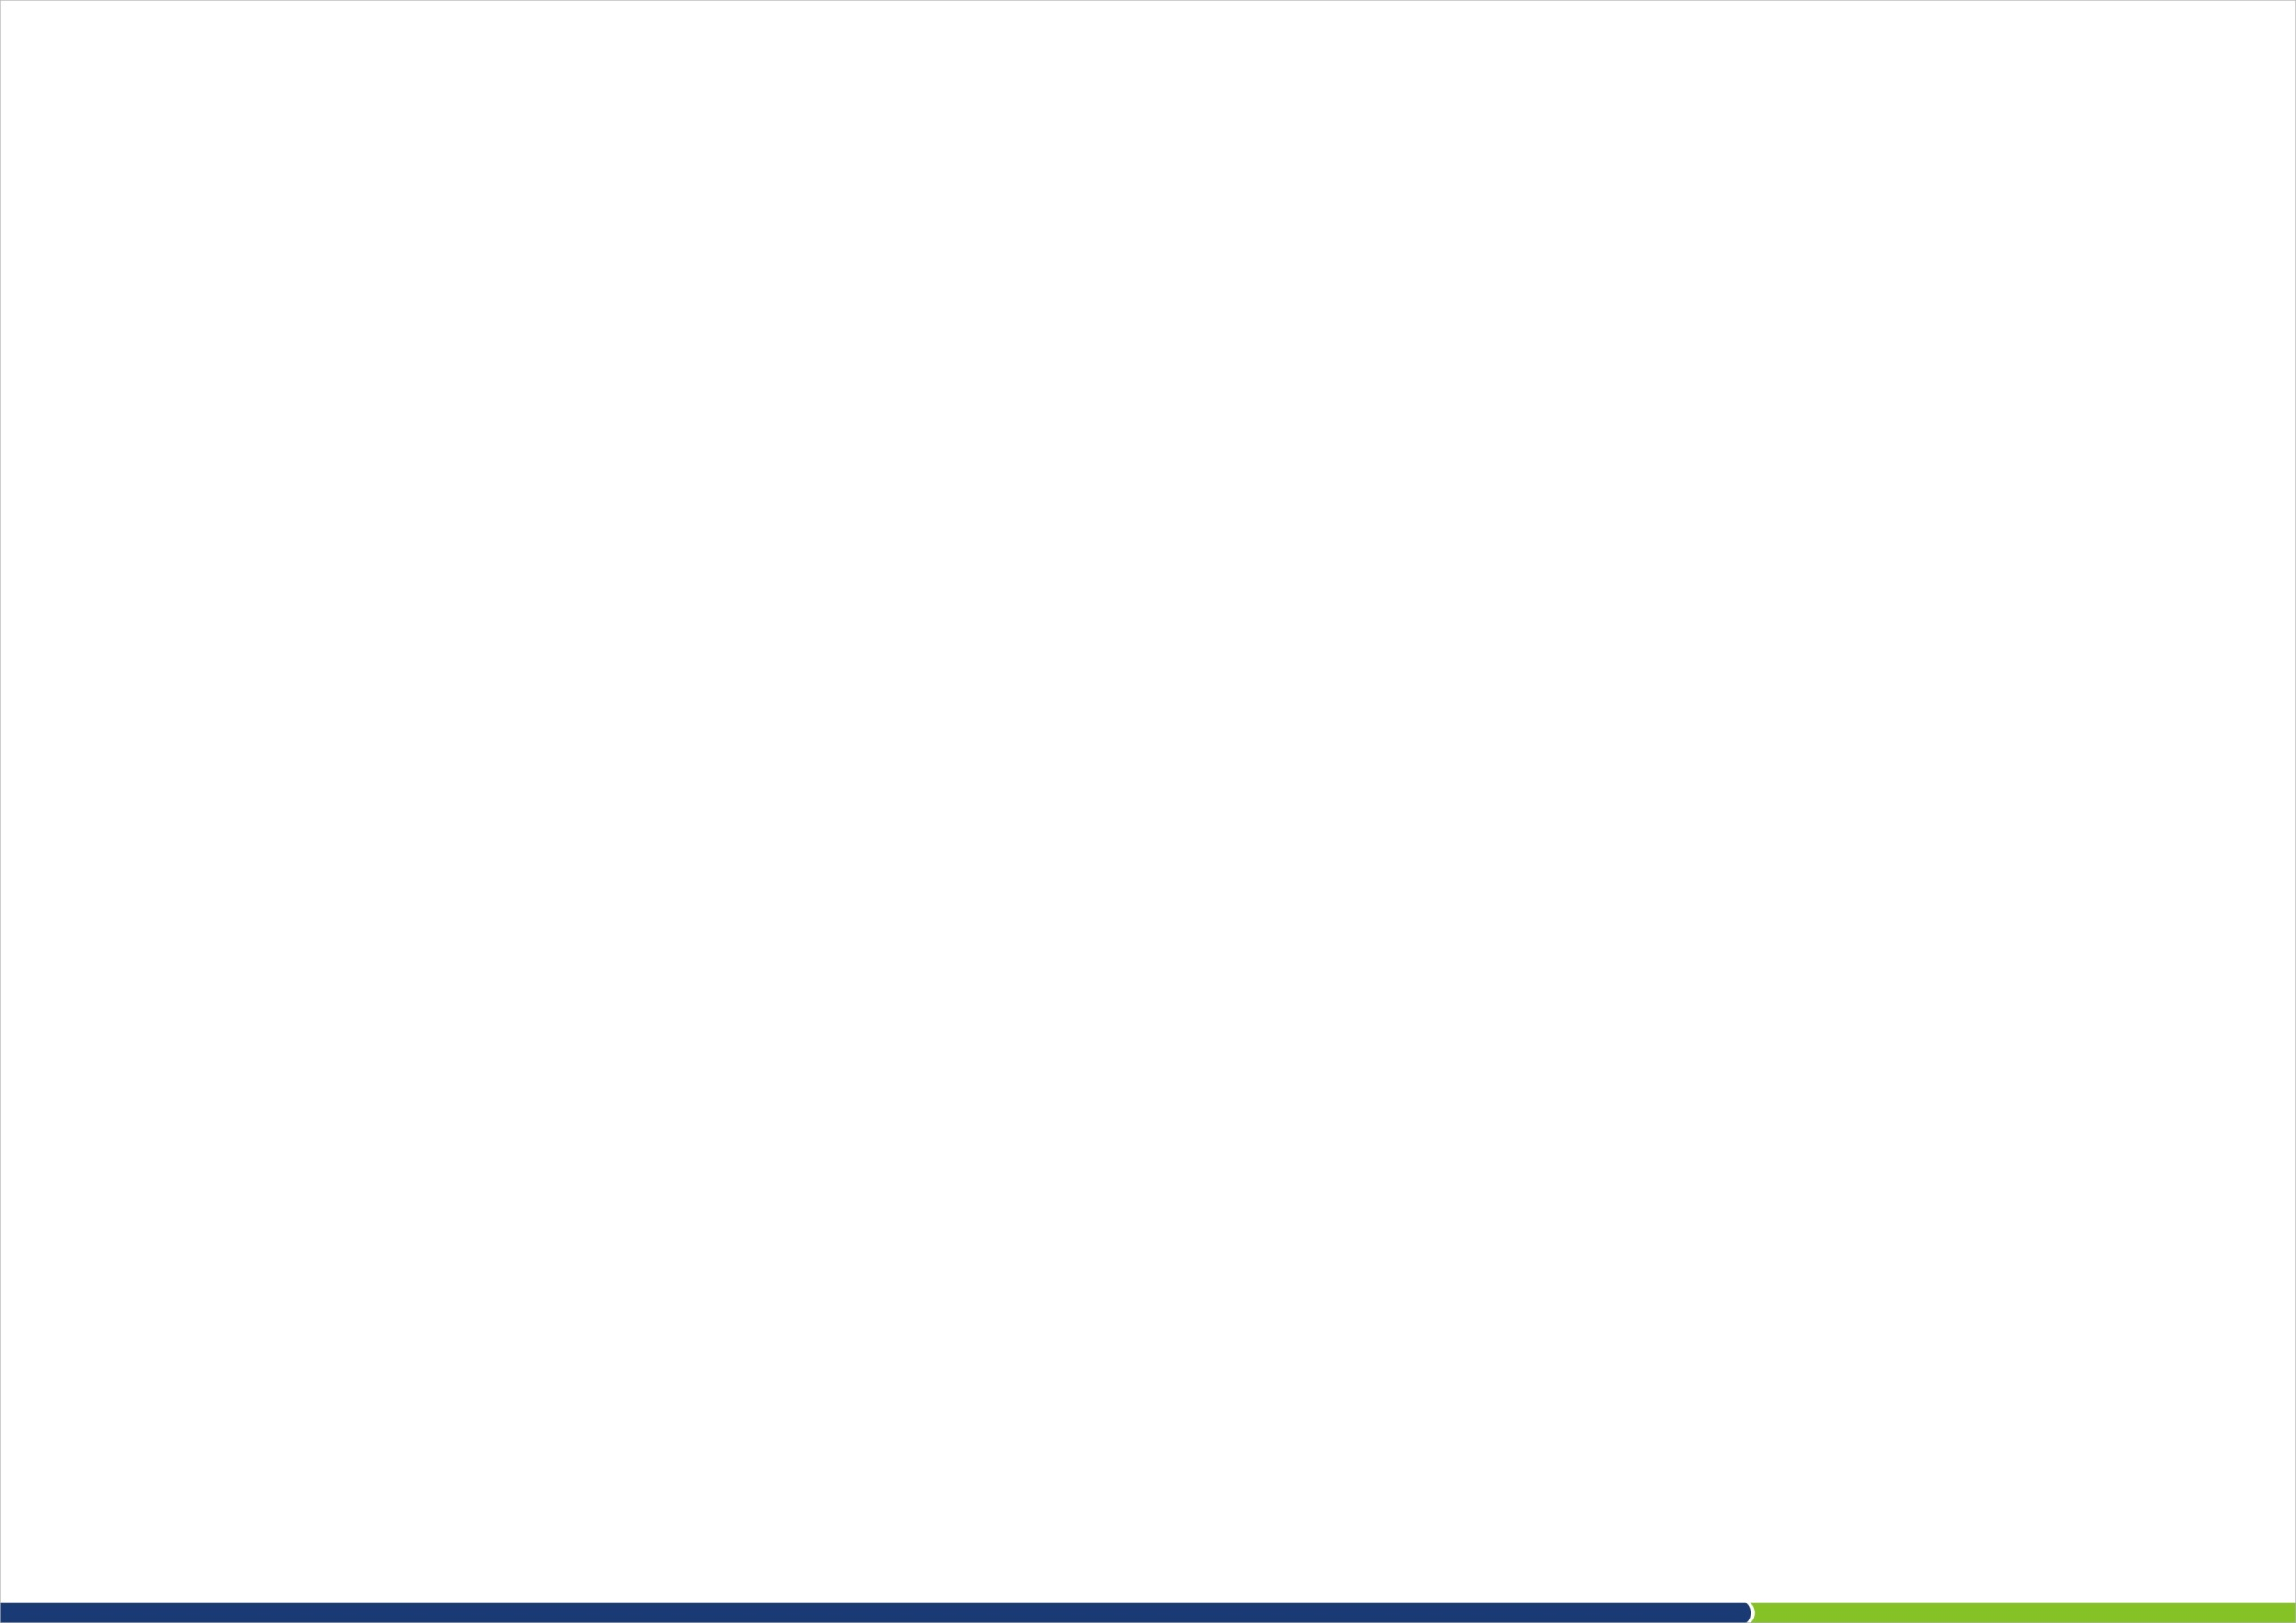
【0】 先练个手
Notes:
目录内容版式仅供使用，非强制

Slide 3
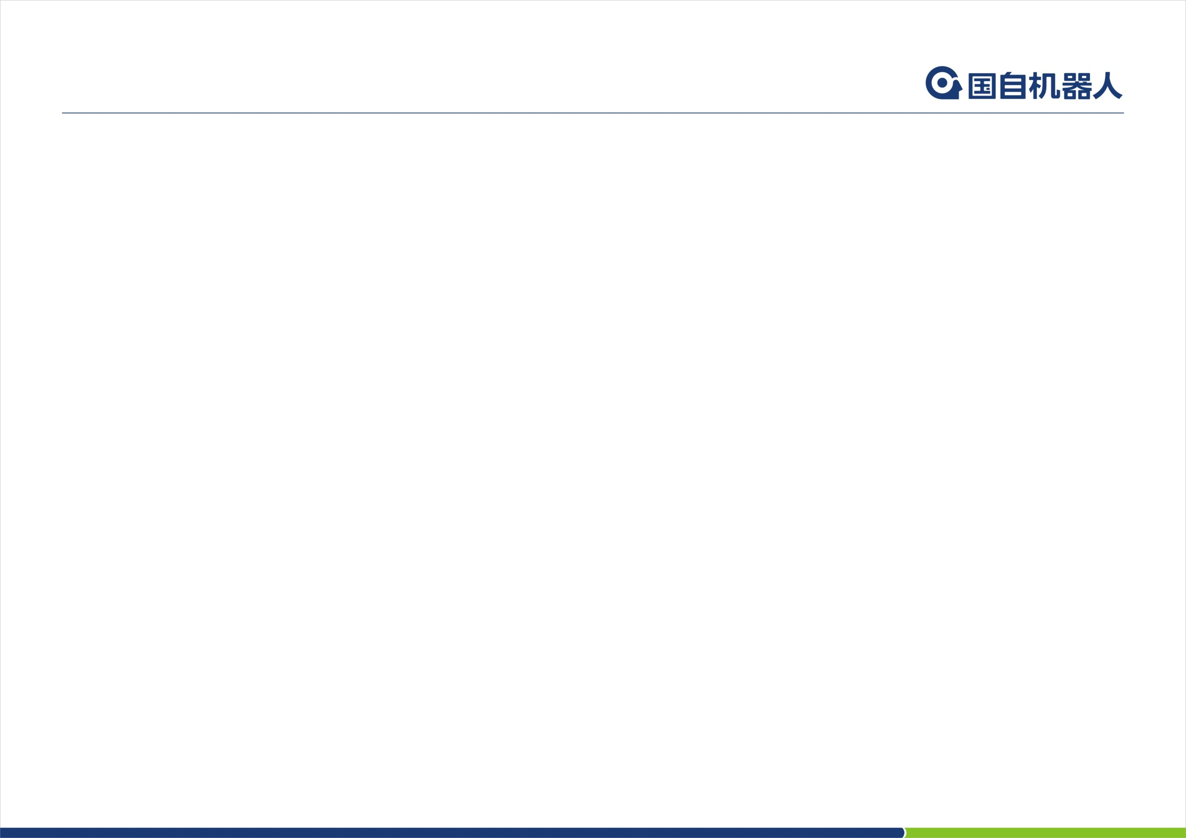
编程导入
编程导入 FizzBuzz
初始需求：
写一个程序，打印出从1到100的数字，
将其中3的倍数替换成“Fizz”，
5的倍数替换成“Buzz”。
既能被3整除、又能被5整除的数则替换成“FizzBuzz”。
例子：
比如1 应该输出"1" 2 应该输出 "2"
3 应该输出 "Fizz" 5 应该输出 "Buzz" 15输出"FizzBuzz"
Notes:
标题位置字体大小设置不得擅自更改

Slide 4
编程导入
变更需求：
在上述需求基础上，新增如下需求：
包含3的数字也要替换成“Fizz”，
包含5的数字也要替换成“Buzz”。
比如13 应该输出"Fizz"
57 输出”Buzz”
33 应该输出 "Fizz" 包含3又能被3整除
55 应该输出 "Buzz" 包含5又能被5整除
53 应该输出 "FizzBuzz" 包含3又包含5
51 应该输出 "FizzBuzz" 既包含5 又能被3整除

Slide 5
问题导入
请大家回想一下刚才的练习，你觉得问题在哪里？
大家平时在开发过程中，觉得最大的问题是什么？
你对自己开发的代码是否有信心？
怎么可以提高代码交付的质量呢？
改一个bug，给现场输出了十几版最终搞定，有什么问题
看起来你在全力以赴修改bug，但实际给工程端的人什么体会？
有谁之前听过TDD测试驱动开发的？
谈谈你对TDD的理解，你觉得难吗？在工作中有实践过吗？
Notes:
标题位置字体大小设置不得擅自更改

Slide 6

目 录
【1】 测试驱动开发介绍
【2】 测试框架介绍
【3】 案例实操
Notes:
目录内容版式仅供使用，非强制

Slide 7
【1】 测试驱动开发介绍
Notes:
目录内容版式仅供使用，非强制

Slide 8
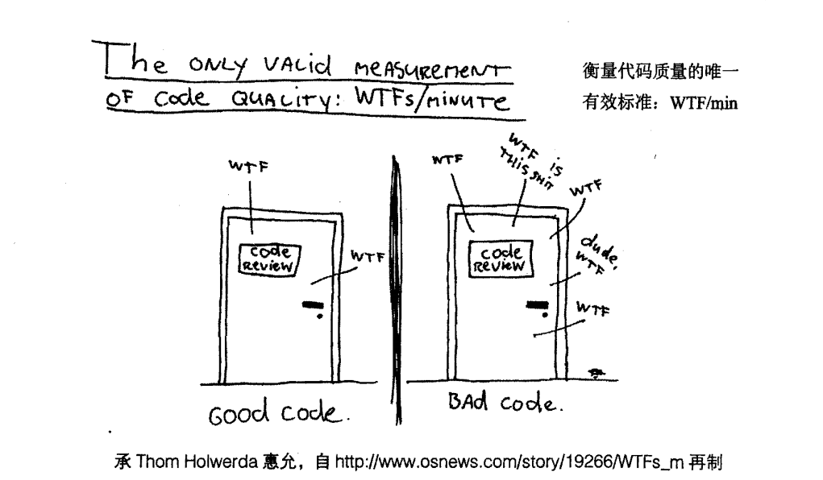
测试驱动开发介绍
衡量代码质量的唯一标准
Notes:
标题位置字体大小设置不得擅自更改

Slide 9
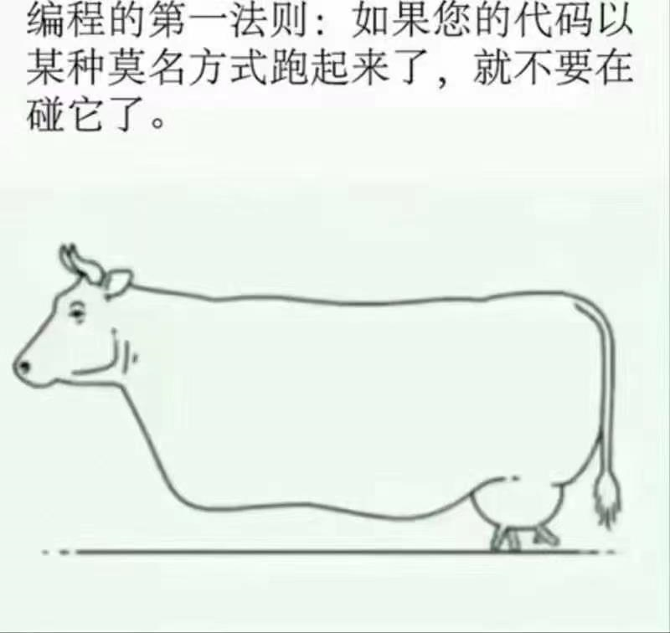
测试驱动开发介绍
为什么需要TDD？
传统开发方式，带来大量的低质量代码，而代码质量带来的问题：
1.在缺陷的泥潭中挣扎
开发长时间投入在缺陷的修复中
修复完依赖测试做长时间的回归测试
如果统计一个程序员3年以来的平均每天
的代码行数，这个数据可能会让你吃惊
2.维护困难，开发缓慢
比如重复代码，不好理解的代码等
特别担心改了一个地方影响另外一个地方
什么是遗留代码？
代码的信心来源于现场的长时间运行
这一版在现场跑了一个月问题很少，所以稳定
没有测试的代码，就是遗留代码
Notes:
标题位置字体大小设置不得擅自更改

Slide 10
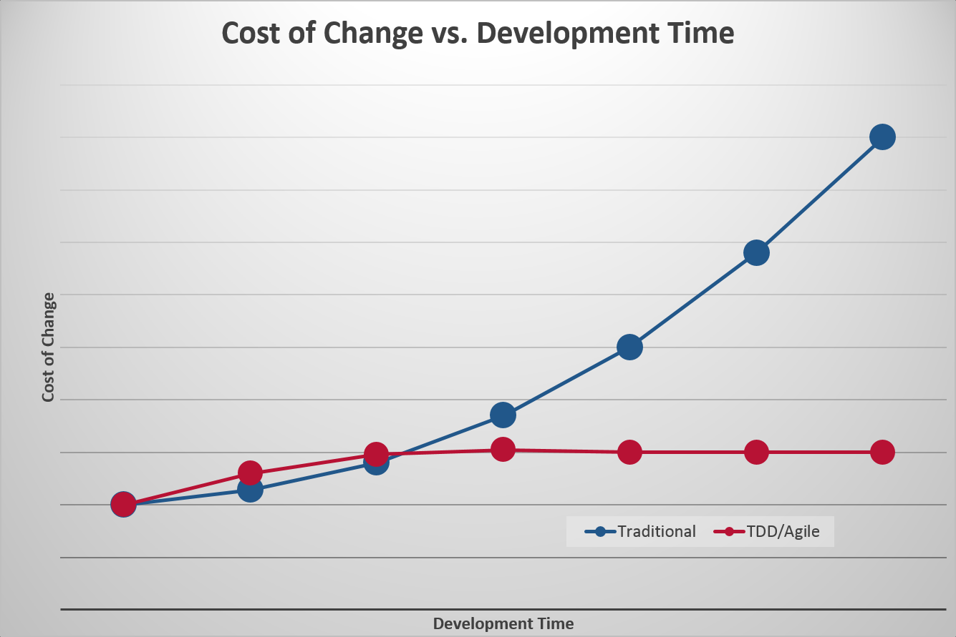
测试驱动开发介绍
为什么需要TDD？
有人嫌弃写测试麻烦，但从这个图可以看到随着时间推进，传统
开发的成本成指数上升，但采用TDD的开发方式，成本趋于稳定
Notes:
标题位置字体大小设置不得擅自更改

Slide 11
测试驱动开发介绍
为什么需要TDD？
不能满足客户的需求：
开发出来的功能和实际想要的有出入
开发依赖于固定的文档，长达半年甚至
一年交付功能，与市场脱节
Notes:
标题位置字体大小设置不得擅自更改

Slide 12
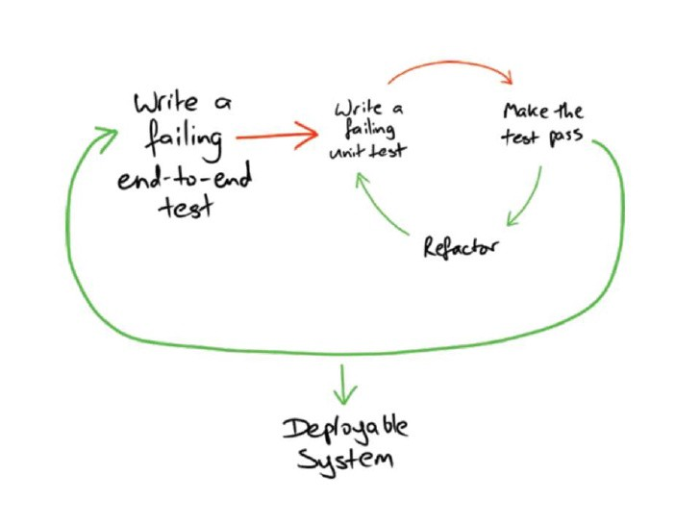
测试驱动开发介绍
如何解决上面的问题：
采用TDD和ATDD的结合
细节层面以TDD测试驱动开发的方法编写代码，不断在微循环中交付功能，不断小步向前，同时重构代码
软件特性和功能层面以ATDD形式构建系统
Notes:
标题位置字体大小设置不得擅自更改

Slide 13
测试驱动开发介绍
什么是TDD？
TDD 全称是Test-Driven Development
Uncle Bob describes TDD with three rules:
1.You are not allowed to write any production code unless it is to make a failing unit test pass.
2.You are not allowed to write any more of a unit test than is sufficient to fail; and compilation failures are failures.
3.You are not allowed to write any more production code than is sufficient to pass the one failing unit test.
Notes:
标题位置字体大小设置不得擅自更改

Slide 14
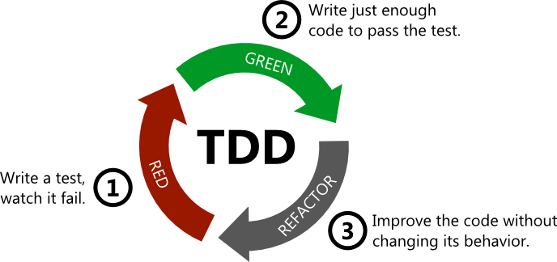
测试驱动开发介绍
什么是TDD？
Notes:
标题位置字体大小设置不得擅自更改

Slide 15
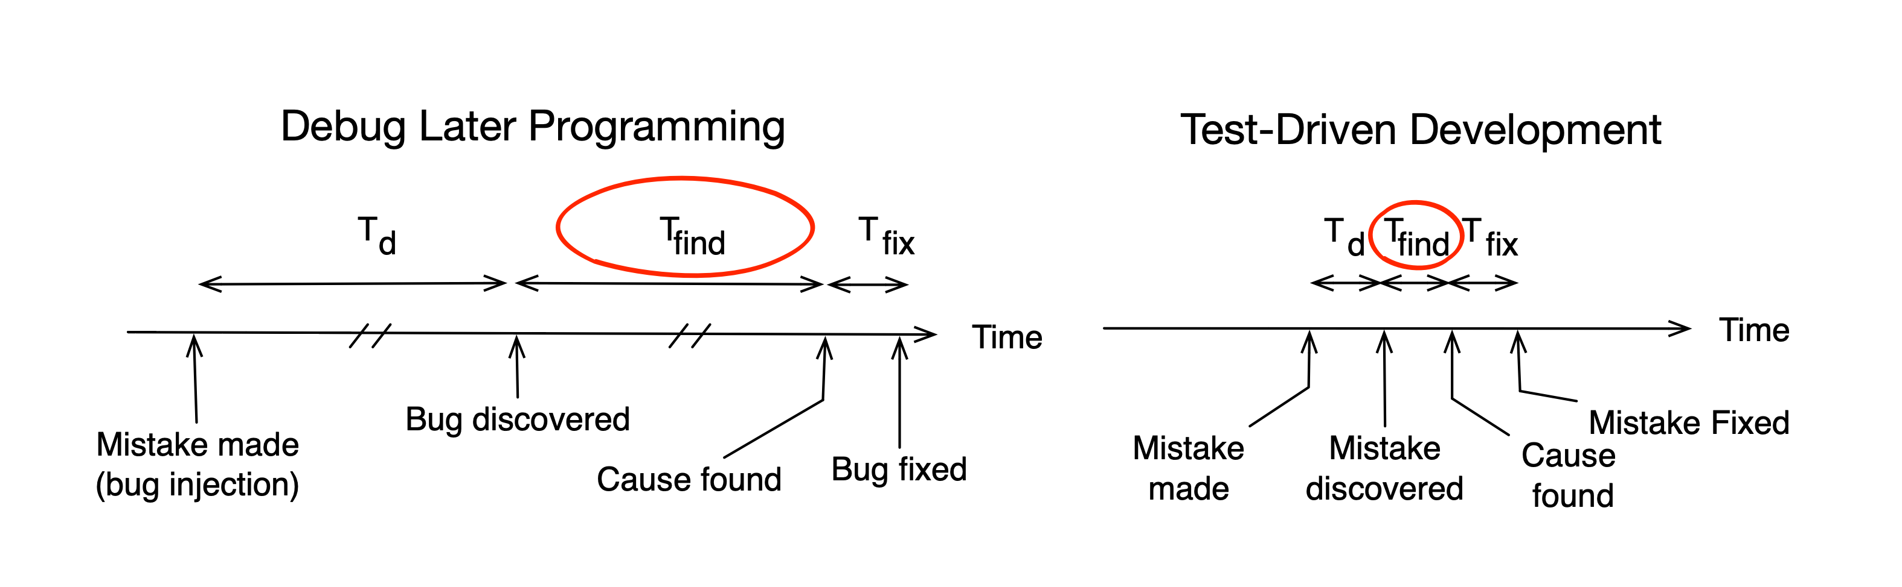
测试驱动开发介绍
TDD的机理
DLP(后期调试编程) vs TDD(测试驱动开发)
DLP： 慢反馈导致出错代码上堆积其他改动，定位bug的时间长
其次有些代码已经依赖了出错代码，面临推倒重来
TDD： 许愿、即时反馈、微循环、预防bug、开发完天然带有测试
Notes:
标题位置字体大小设置不得擅自更改

Slide 16
测试驱动开发介绍
有人说，那我开发完了，再去补测试行不行？
如果没有强制要求，这基本上是天方夜谭，都已经交付给现场了，还有几个人愿意
再补测试
而且你还会发现想补也补不上，因为你开发的时候根本没考虑过可测试性
那TTD是怎么样的呢？因为要先写测试，所以必须考虑可测试性，会让我们的代码
耦合度更低，更符合面向对象的思想，因为只有这样，才更好测试。后面重构课程
会跟大家讲这这部分内容
而且你在写测试的时候，相当于你自己调用了一遍自己写的接口功能，那好不好调用
设计的如何，自己心里是有数的
Notes:
标题位置字体大小设置不得擅自更改

Slide 17
测试驱动开发介绍
TDD的好处
产生的bug更少
定位bug的时间更短
有节奏的开发
改善设计
活文档
勇气
信心
内心的平静
当你习惯TDD的开发方式，就再也不想回到DLP了
Notes:
甚至我比如这个时候下班了，我在当前进度设置一个bug，让当前测试失败，等明天来了，一运行测试，哦 我原来开发到了这里

Slide 18
【2】 测试框架
Notes:
目录内容版式仅供使用，非强制

Slide 19
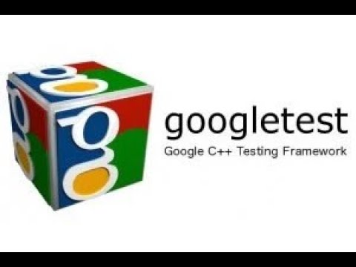

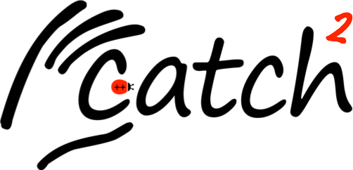
测试框架
C++测试框架
gtest
CppUtest
Catch2
Notes:
标题位置字体大小设置不得擅自更改

Slide 20
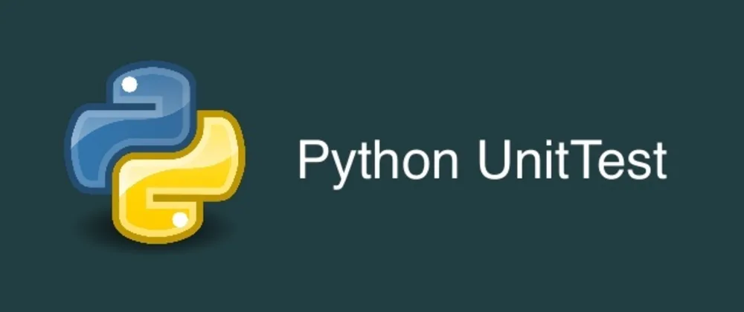
测试框架
Python测试框架
Notes:
标题位置字体大小设置不得擅自更改

Slide 21
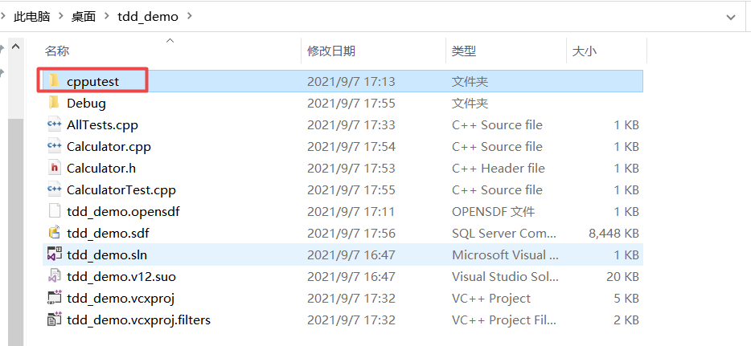
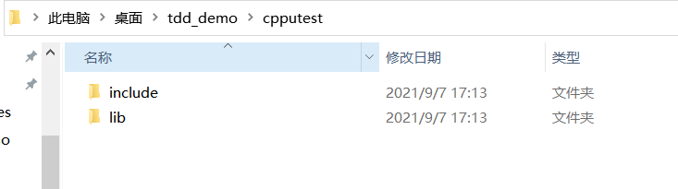
测试框架
演示环节
演示下CppUtest的使用
示例工程下载地址：http://10.10.100.166/liuyoulong/tdd-demo
下载之后在工程目录可以看到cpputest文件夹，里面包含include和lib文件
Notes:
标题位置字体大小设置不得擅自更改

Slide 22
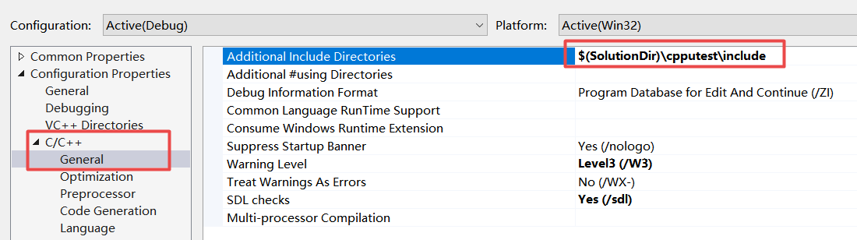
测试框架
演示环节
在C++的General中添加CppUtest的include目录
Notes:
标题位置字体大小设置不得擅自更改

Slide 23
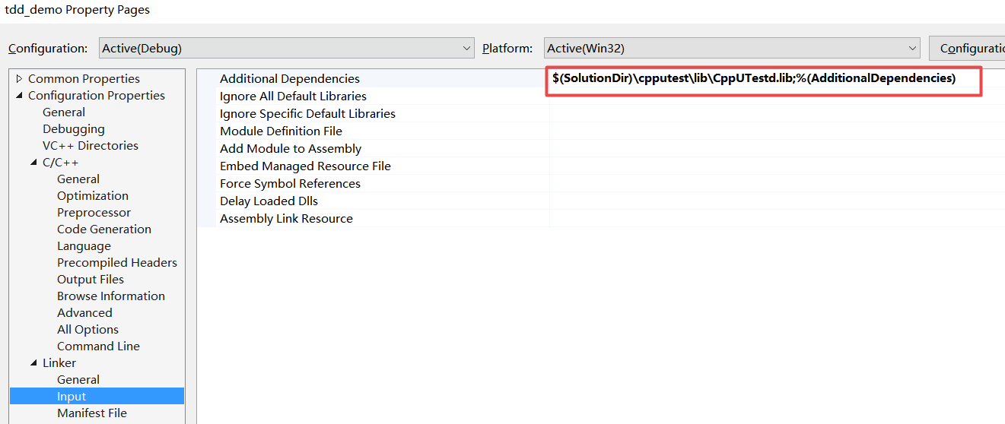
测试框架
演示环节
在linker中添加CppUtest的lib库
Notes:
标题位置字体大小设置不得擅自更改

Slide 24
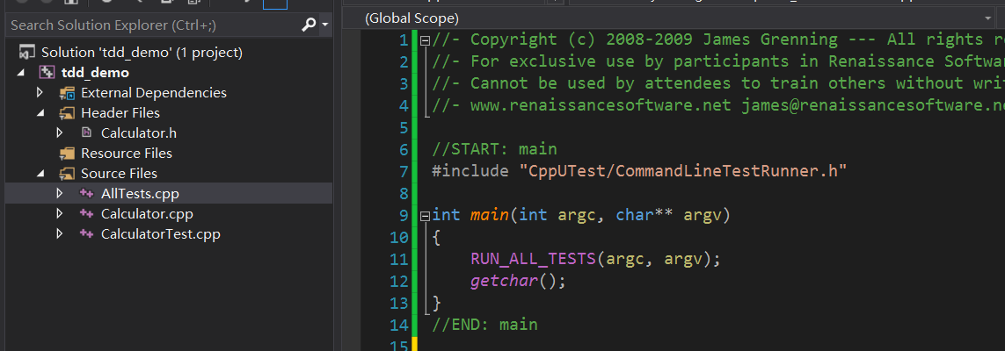
测试框架
演示环节
创建一个AllTest.cpp 用于运行测试
Notes:
标题位置字体大小设置不得擅自更改

Slide 25
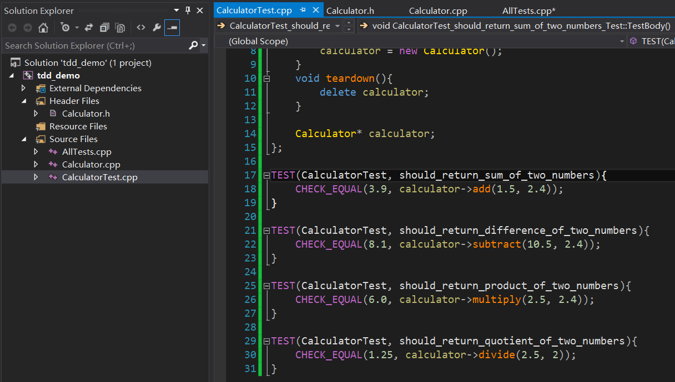
测试框架
演示环节
添加测试文件
VS2013 演示目录 C:\Users\youlong\Desktop\tdd-demo
Notes:
标题位置字体大小设置不得擅自更改

Slide 26
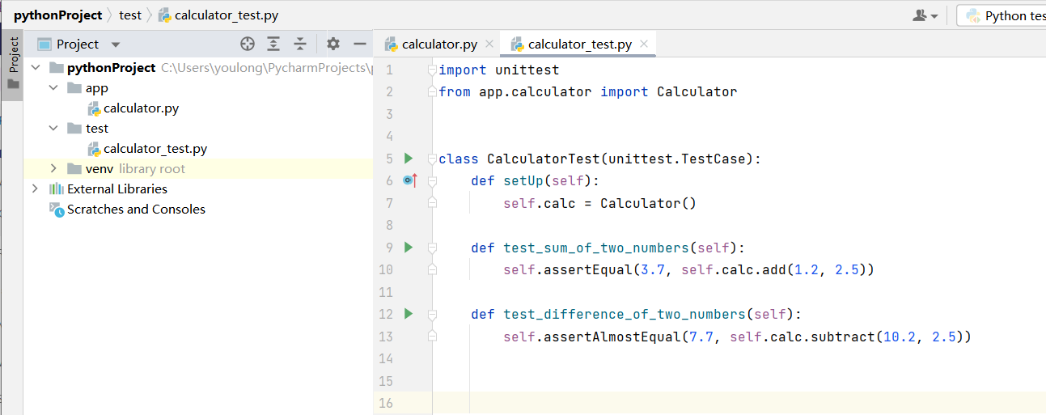
测试框架
演示环节
搭建Python测试环境
下载链接：http://10.10.100.166/liuyoulong/tdd-demo-python
pycharm 演示目录C:\Users\youlong\PycharmProjects\pythonProject
Notes:
https://testdriven.io/blog/modern-tdd/

Slide 27
【3】 案例实操
Notes:
目录内容版式仅供使用，非强制

Slide 28
案例实操
案例一 FizzBuzz（C++/CppUnitTest）
初始需求：
写一个程序，打印出从1到100的数字，
将其中3的倍数替换成“Fizz”，
5的倍数替换成“Buzz”。
既能被3整除、又能被5整除的数则替换成“FizzBuzz”。
Notes:
标题位置字体大小设置不得擅自更改

Slide 29
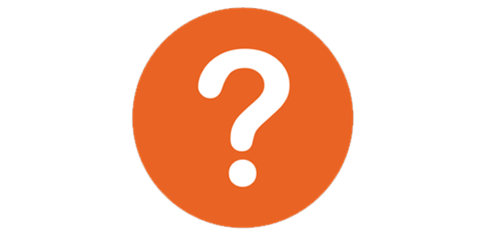
案例实操
变更需求：
包含3的数字也要替换成“Fizz”，
包含5的数字也要替换成“Buzz”。
例子：
比如13 应该输出"Fizz"
33 应该输出 "Fizz" 包含3又能被3整除
55 应该输出 "Buzz" 包含5又能被5整除
53 应该输出 "FizzBuzz" 包含3又包含5
51 应该输出 "FizzBuzz" 既包含5 又能被3整除
Notes:
标题位置字体大小设置不得擅自更改

Slide 30
案例实操
案例二 Birthday Greetings
需求：
1.从数据库中导入员工的信息
2.在员工生日当天给员工发送祝贺信息
数据库中员工的字段如下
id | last_name | first_name | date_of_birth | email
1 | Doe | John | 1990/12/08 | john.doe@gmail.com
2 | Ann | Mary | 1995/10/01 | mary.ann@gmail.com
祝贺的信息如下：
Subject: Happy birthday!
Happy birthday, dear <first_name>.
Notes:
任务分解 1.从数据库中读取员工数据
2.判断当天生日的员工
3.组装邮件内容
4.发送邮件

Slide 31
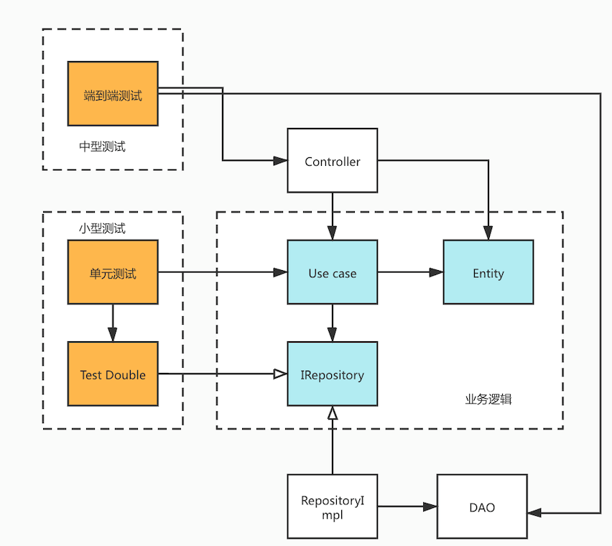
案例实操
案例二 Birthday Greetings
可测试性如何？被测试的代码需要连接数据库才能正常被测试
连接数据库产生额外的耗时，需要修改系统时间或者修改数据库中生日到当天
才可以验证代码逻辑
依赖注入
测试替身
Notes:
标题位置字体大小设置不得擅自更改

Slide 32
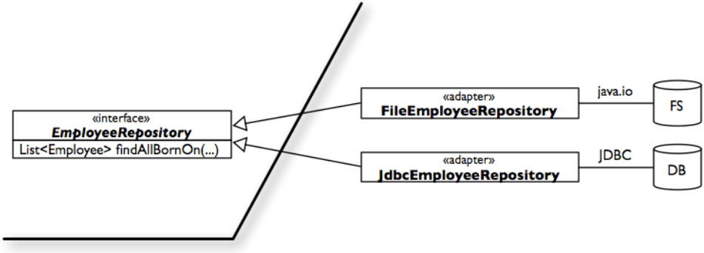
案例实操
案例二 Birthday Greetings
应对变化：
如果员工数量很少，发现根本不需要数据库，
用文本文件保存就行了，那数据获取改到从文本获取该怎么实现？
如果发送信息的不使用Email，通过微信或者Facebook该怎么实现？
Notes:
标题位置字体大小设置不得擅自更改

Slide 33
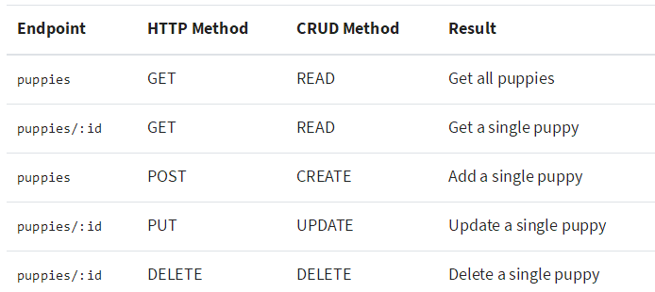
案例实操
案例三 RestAPI（Python/unittest）
初始需求：
使用RestAPI 维护小狗信息
name | age | breed | color | created_at | updated_at
https://realpython.com/test-driven-development-of-a-django-restful-api/
Notes:
标题位置字体大小设置不得擅自更改

Slide 34
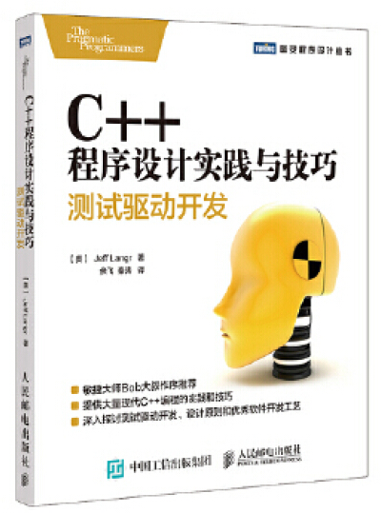
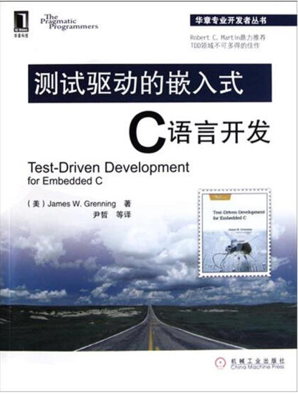
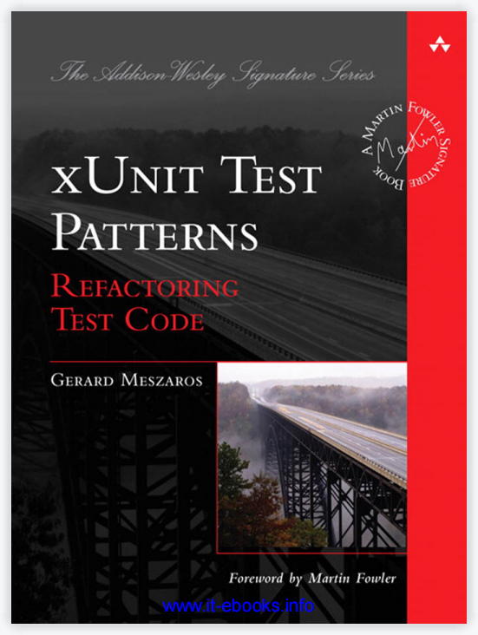
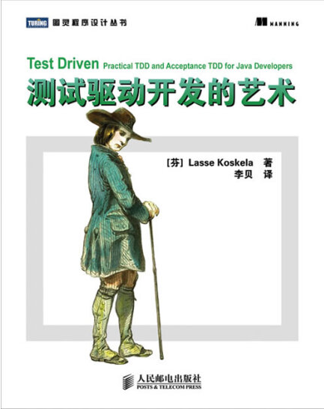
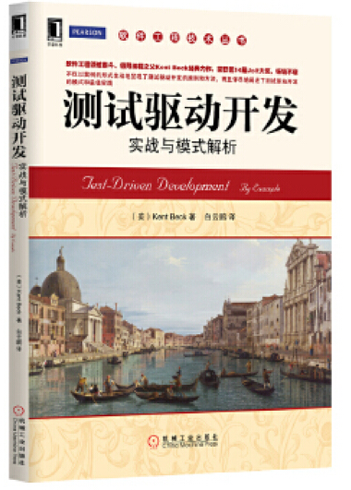
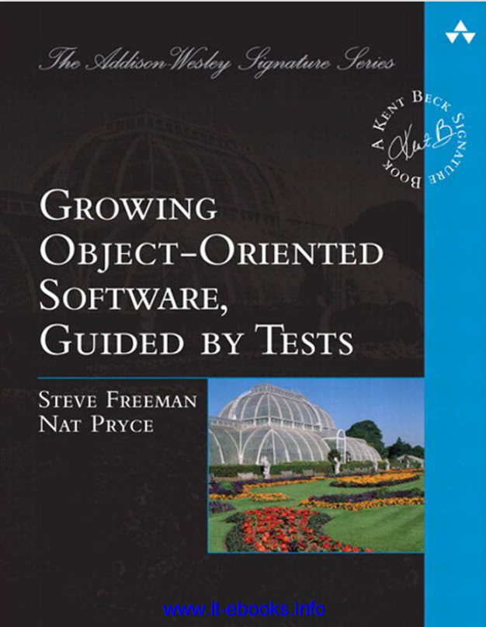
推荐书籍
Notes:
标题位置字体大小设置不得擅自更改

Slide 35
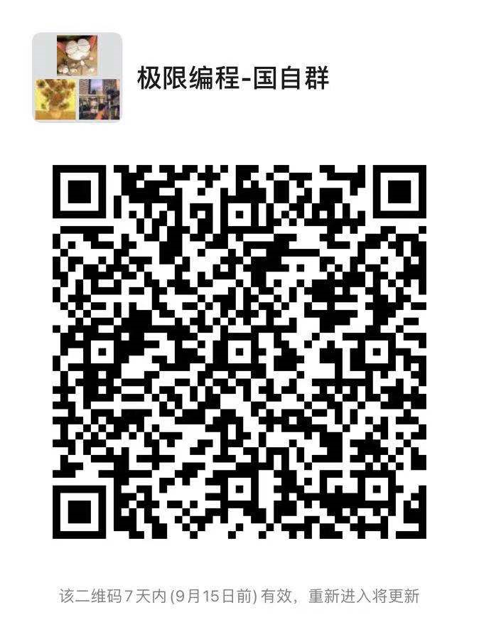
Notes:
标题位置字体大小设置不得擅自更改

Slide 36
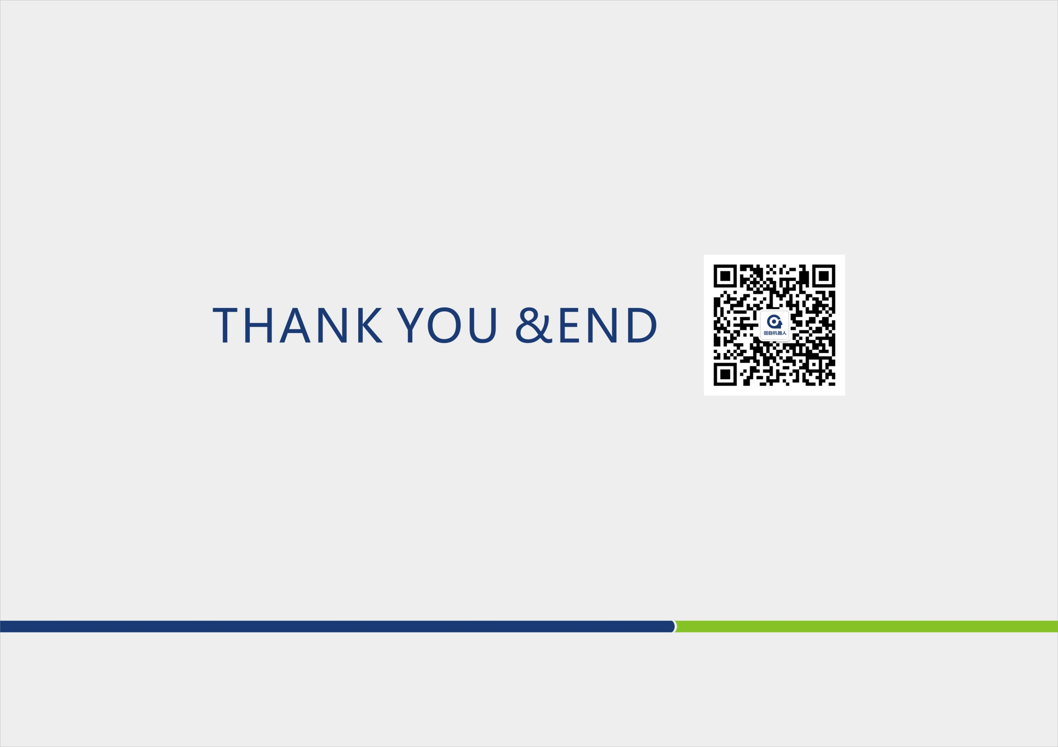
地址：浙江省杭州市富阳区金子垄268号 联系电话：xxxxxx 联系人：xxx
Notes:
联系信息内容请自行修改

